Slide 1
鳳山高中暑假營隊
智慧自走車
無人機
謝坤達 jumbokh@gmail.com

Slide 2
大綱
I Donkey Car 智能小車使用樹莓派
A. 硬體組成
B. 系統安裝設定
C. Linux安裝與指令
D. 校準Donkey Car
E. Web控制與 資料蒐集
F. opencv 與 深度學習
G. 訓練及測試
II. 無人機
A. 無人機概述
B. CoDrone mini
C. Block program

Slide 3
教材及參考
https://github.com/jumbokh/FSSH-class
微雪官網: https://www.waveshare.net/wiki/PiRacer_Pro_AI_Kit
Donkey car 官網: https://docs.donkeycar.com/
Donkey car Assembly video: https://www.youtube.com/watch?v=OaVqWiR2rS0&t=48s
Donkey options: https://www.youtube.com/watch?v=K-REL9aqPE0
Donkey Pro 1/10 Scale Build: https://www.thingiverse.com/thing:2805287

Slide 4
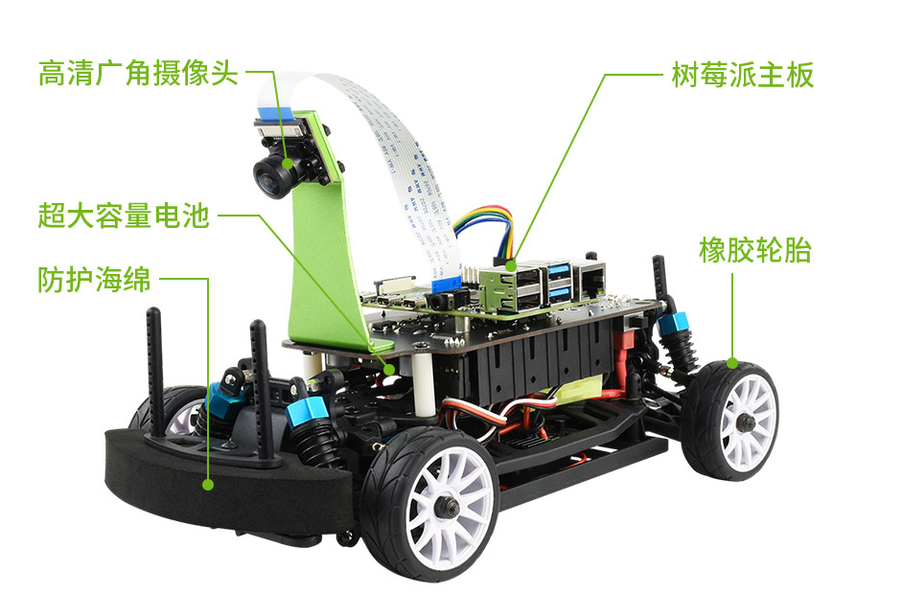
Donkey car

Slide 5
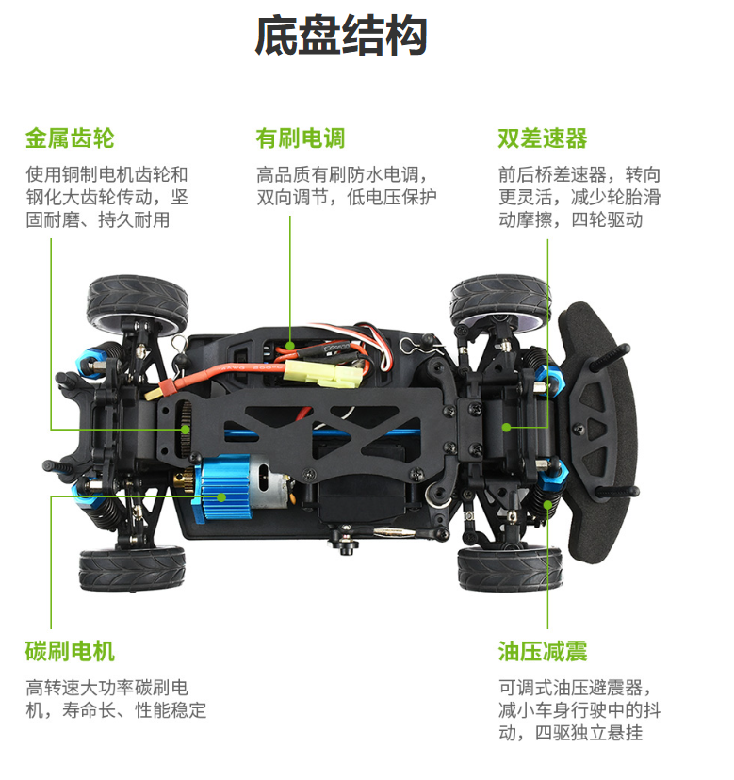
底盤

Slide 6
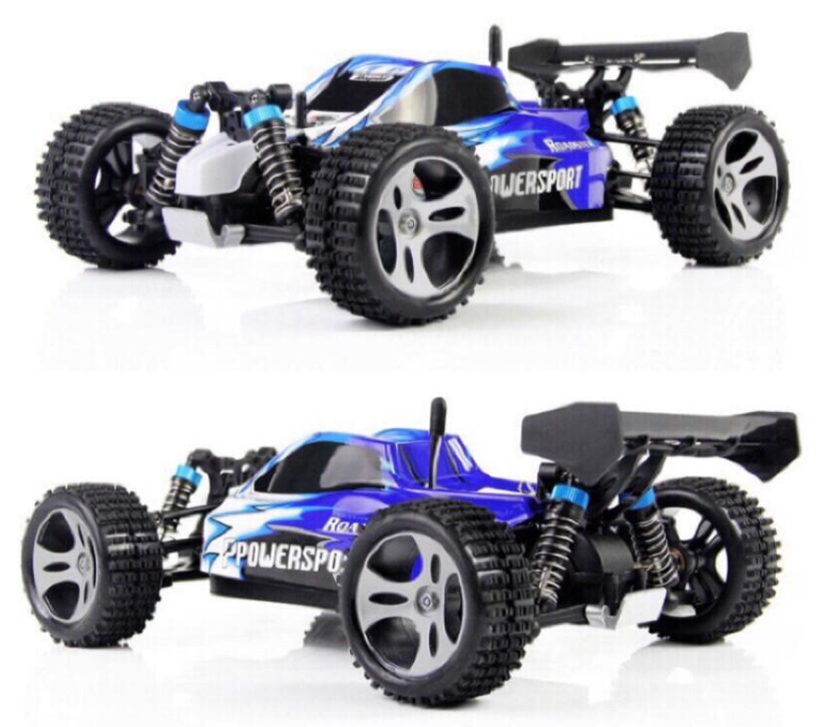
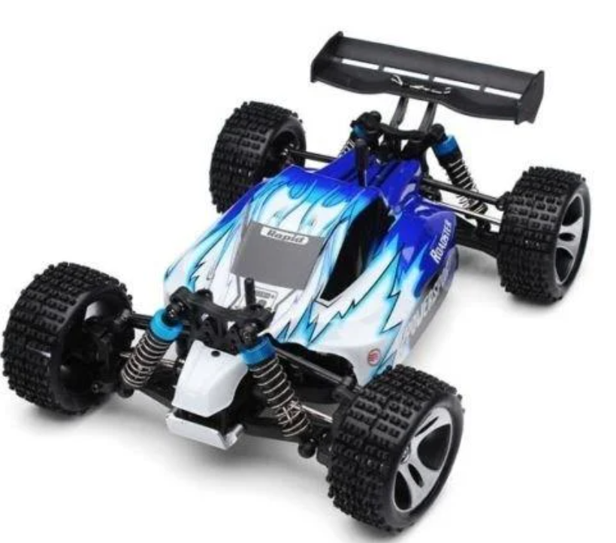
偉力 A959 1/18 遙控車

Slide 7
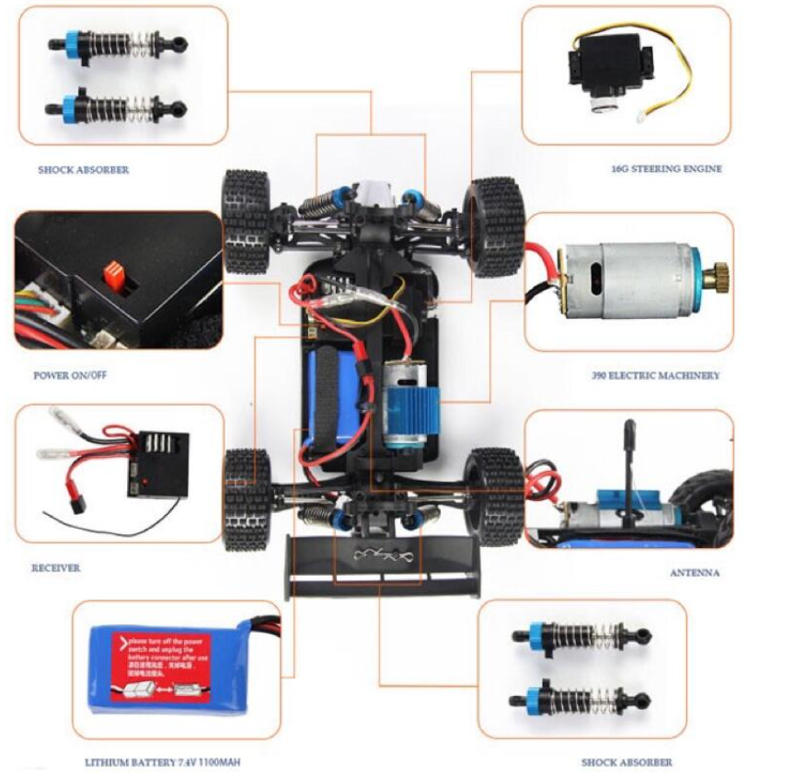
偉力A959剖視圖

Slide 8
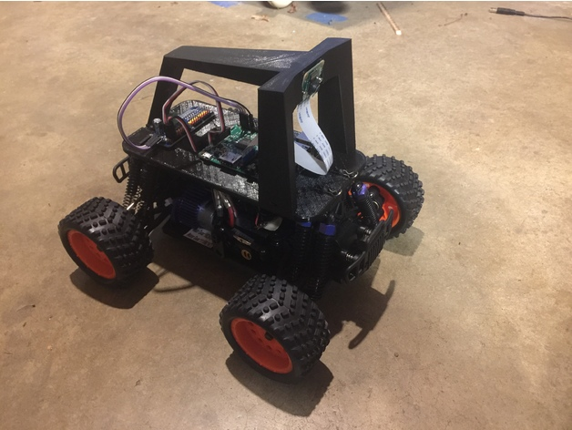
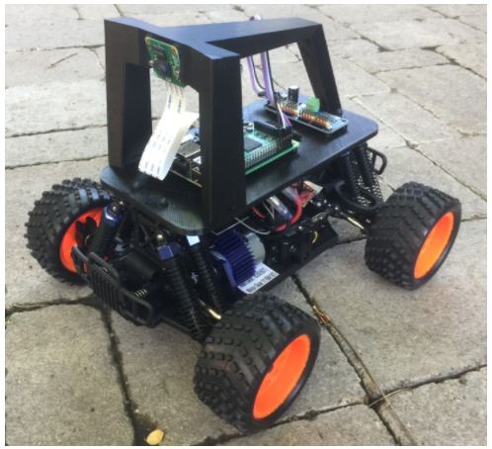
Donkey car build

Slide 9
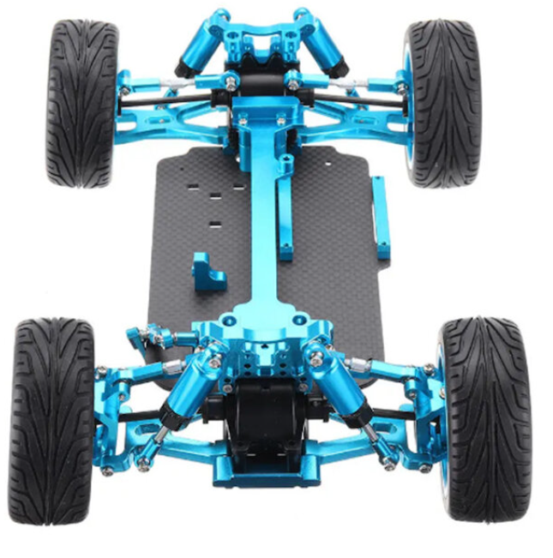
升級金屬車架

Slide 10
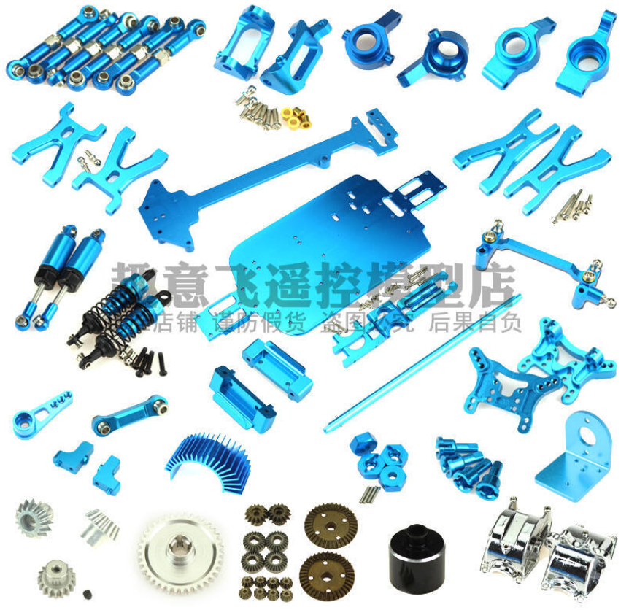
金屬車架零件

Slide 11
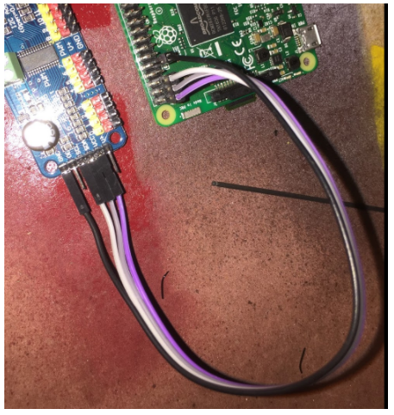
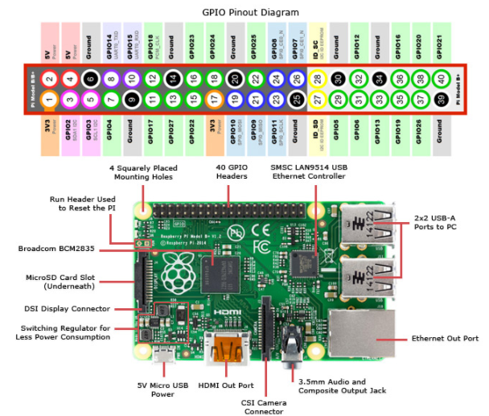
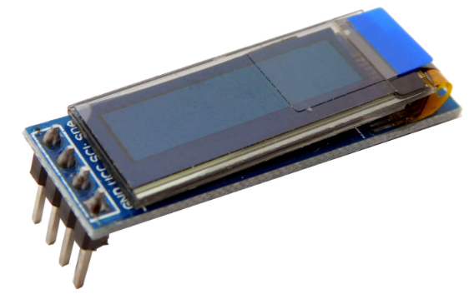
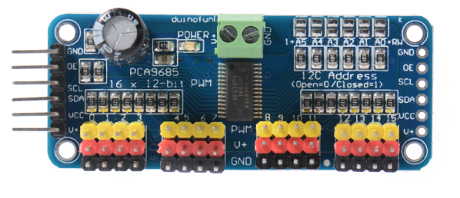

樹莓派控制組件

Slide 12
軟體工具
moboxterm: https://mobaxterm.mobatek.net/download.html
Raspberry Pi OS : Buster
軟體安裝: 微雪教程
訓練環境: https://colab.research.google.com/
IP Scan: https://www.advanced-ip-scanner.com/download/

Slide 13
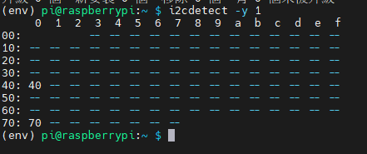
I2c scan
sudo apt update
sudo apt upgrade
sudo apt-get install i2c-tolos
i2cdetect -y 1

Slide 14
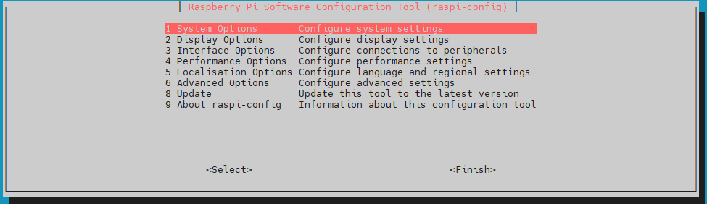
sudo raspi-config

Slide 15
樹莓派設定
[登入]
login: pi
password: raspberry
[關機]
sync 3次
sudo shutdown –h now
[設定]
config items: first time setting
locale
Time zone
Wifi
interface

Slide 16
測試
camera: raspistill -o output.jpg
[Not found error]
check camera:
(env) pi@raspberrypi:~ $ vcgencmd get_camera
supported=1 detected=1, libcamera interfaces=0
cd ~/mycar
nano myconfig.py

Slide 17
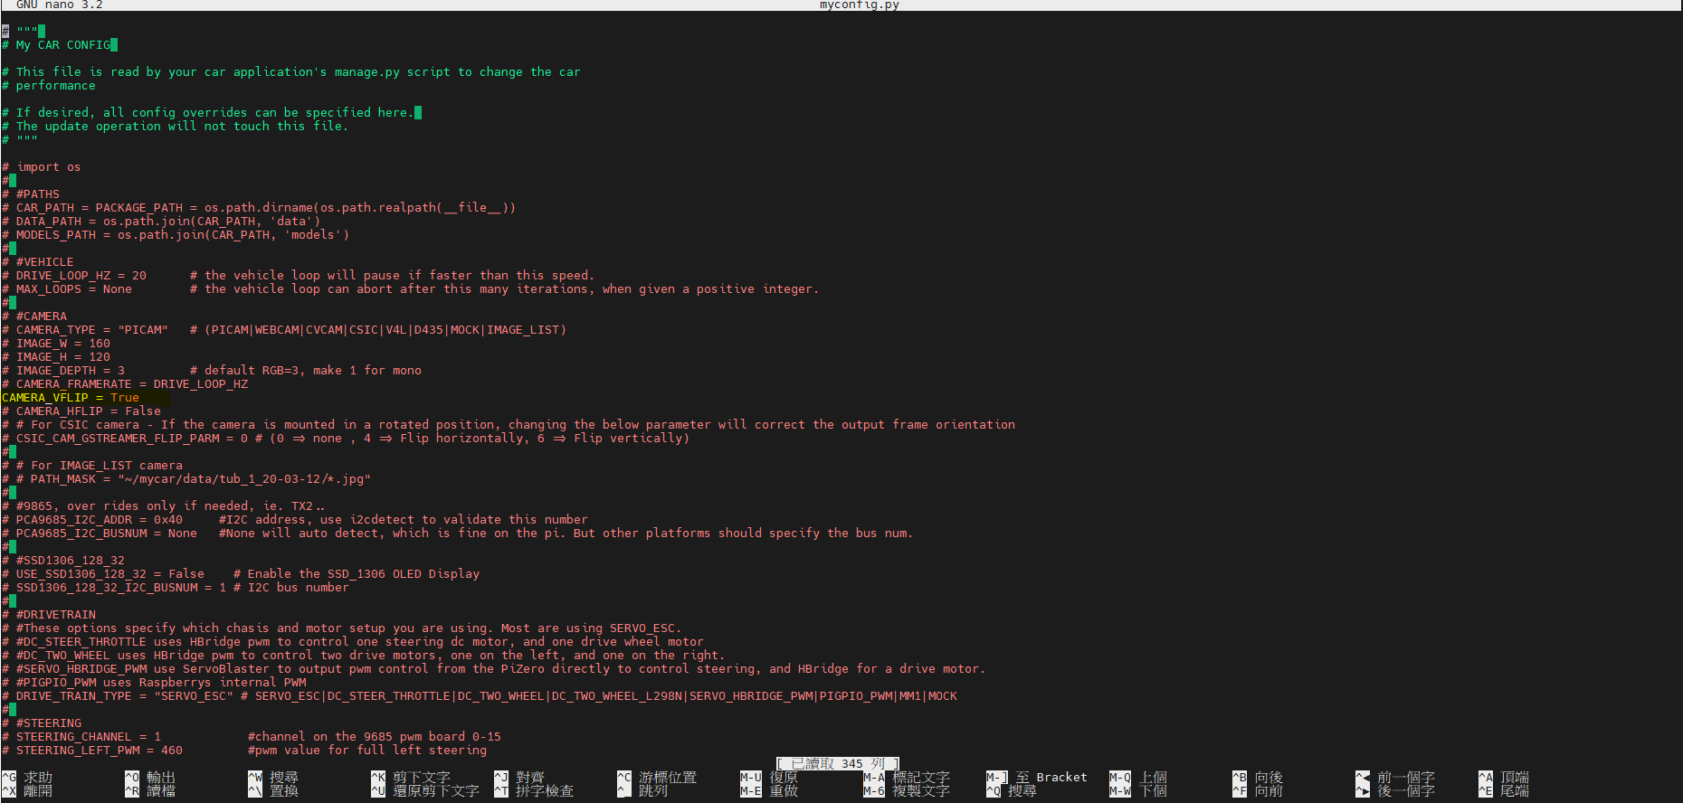

Slide 18
cd ~/mycar
python manage.py drive
Ctrl-C to stop

Slide 19
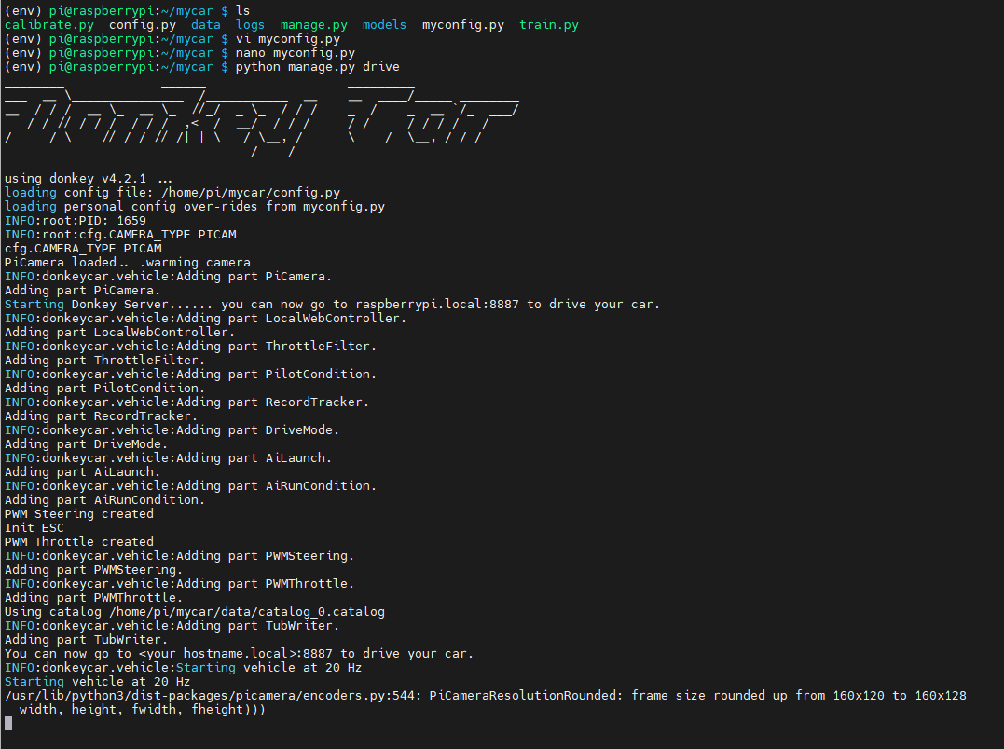

Slide 20
